Slide 1
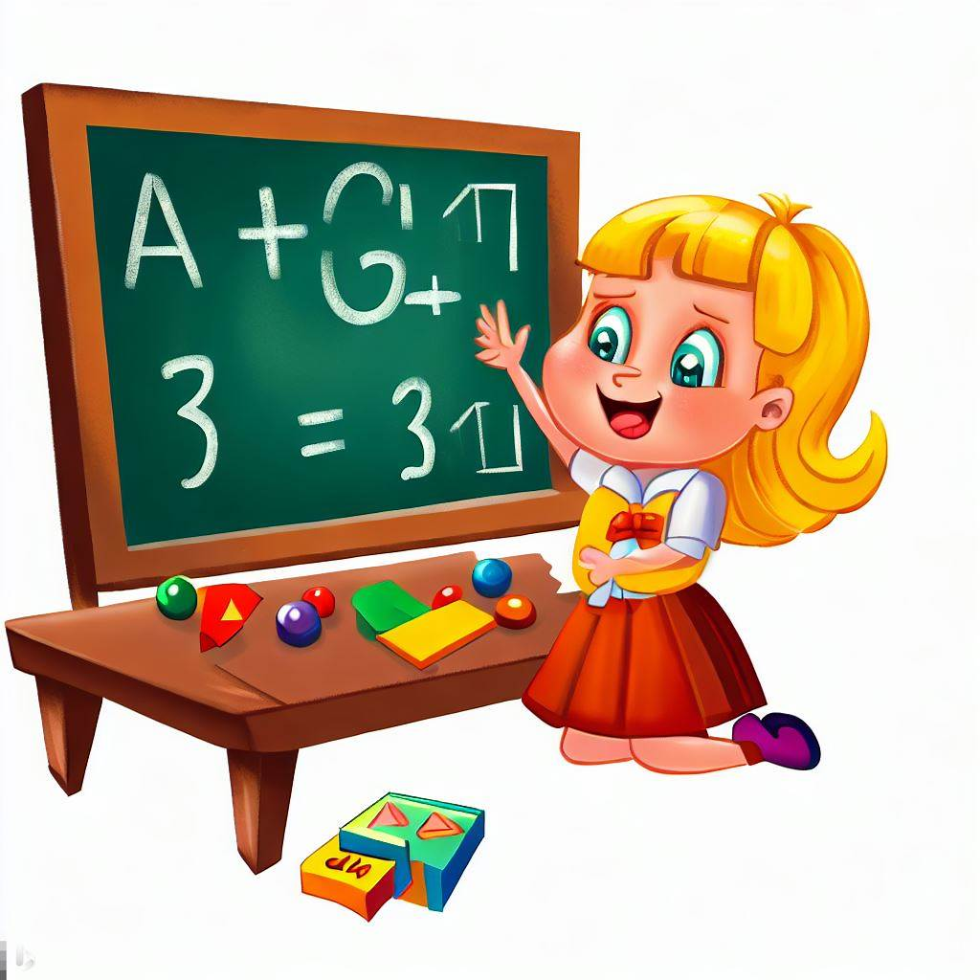
Математика
1 клас
Урок 45
2 + 1
3 – 1
Додавання і віднімання
числа 1

Slide 2
Організація класу
Налаштування на урок
Всі сідайте тихо, діти,
Домовляймось не шуміти,
На уроці не дрімати,
А старанно працювати.
Які твої очікування на урок
Буде легко!
Відчую успіх!
Буде цікаво!
У мене все вийде!

Slide 3
Гра «Наступне число»
0
5
7
1
3
4
8
1
2
6

Slide 4
Гра «Попереднє число»
10
6
1
8
9
8
0
9
7
5

Slide 5
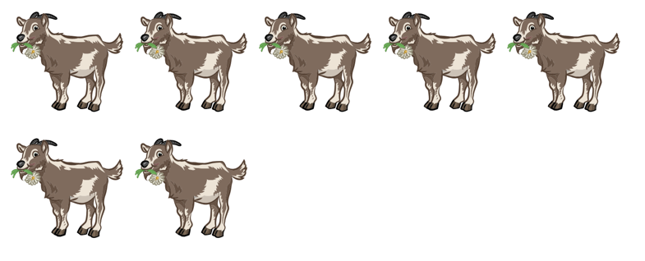
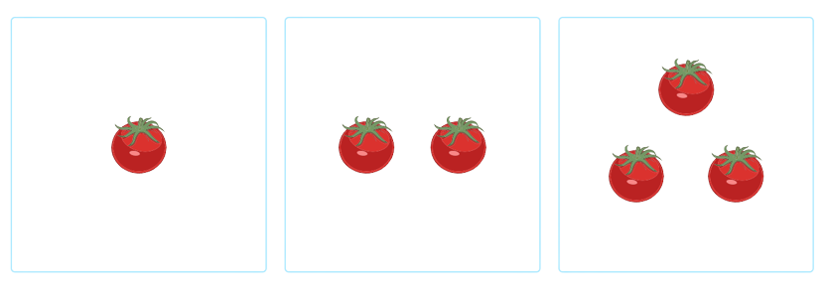
Скільки зображено предметів?
1 | 2 | 3 | 4 | 5
6 | 7 | 8 | 9 | 10

Slide 6
Гра «Допоможи ведмежаткові потрапити додому»
Розв’яжи математичні приклади
Вінні Пух
4
1
7
7 – 3 =
8 – 7 =
5 + 2 =

Slide 7
Гра «Допоможи білченяті потрапити додому»
Розв’яжи математичні приклади
7
9
9 – 2 =
6 + 3 =
5
4 + 1 =

Slide 8
Віршована задача
Ведмежатко вранці встало
І важливе щось згадало.
Математику відкрило
І шість прикладів зробило.
Потім встало, потягнулось
шість раз перевернулось.
Ще задачу розв'язало,
А, втомившися, устало
І замислилось на мить:
Скільки всіх завдань
устиг зробить?
6 + 1 = 7

Slide 9
Віршована задача
Зловив Василько вісім риб.
Одна з них в воду раптом — стриб!
Відповідайте: рибок скільки
тепер зосталось у Василька?
8 – 1 = 7

Slide 10
Склади рівності за кожним малюнком
Поміркуй, за якою ознакою множину фігур розподілено на підмножини в кожному випадку. (кольором, розміром, формою)
6 + 1 =
7
5 + 2=
7
4 + 3 = 7
1 + 6 =
7
2 + 5 =
7
3 + 4 = 7
7 – 6 =
1
7 - 5 =
2
7 - 4 = 3
7 – 1 =
6
7 - 2 =
5
7 – 3 = 4
Запиши другий стовпчик рівностей в зошиті в клітинку

Slide 11
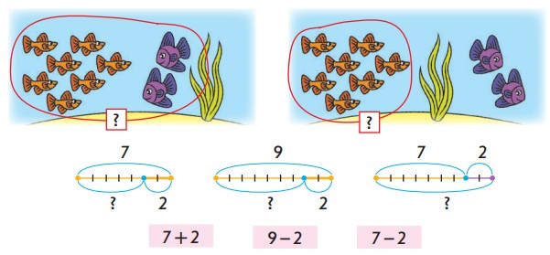
Робота в зошиті в клітинку
Добери до кожного малюнка схему і вираз.
Накресли в зошиті схему до другого малюнка. Запиши вираз і його результат
?

Slide 12
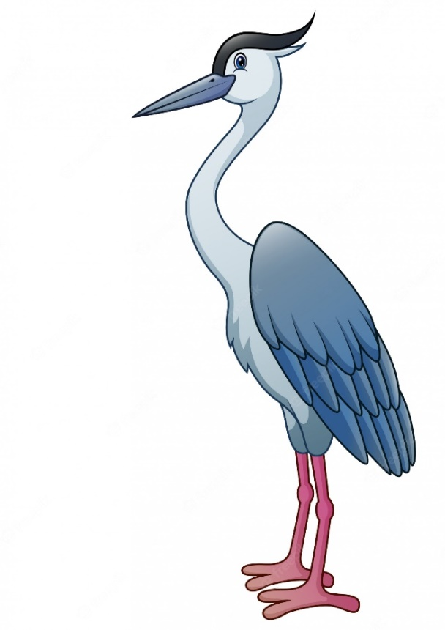
Повідомлення теми та завдань уроку
Вміє чапля рахувати.
Може й цифру показати.
Шию вгору тягне птиця,
Дзьоб – униз. Це – …
одиниця
Сьогодні на уроці ми будемо додавати і віднімати число 1.
Додавати й віднімати за числовим променем.

Slide 13
Полічи фігури в кожному рядку.
Розглянь, як утворені таблиці.
1 + 1 = 2
2 + 1 = 3
3 + 1 = 4
4 + 1 = 5
5 + 1 = 6
6 + 1 = 7
7 + 1 = 8
8 + 1 = 9
9 + 1 = 10
2 – 1 = 1
3 – 1 = 2
4 – 1 = 3
5 – 1 = 4
6 – 1 = 5
7 – 1 = 6
8 – 1 = 7
9 – 1 = 8
10 – 1 = 9
Треба запам’ятати результати додавання і віднімання числа 1.
Підручник.
Сторінка
37

Slide 14
Наступне число
+ 1
+ 1
+ 1
+ 1
+ 1
+ 1
+ 1
+ 1
+ 1
+ 1
0
1
2
3
4
5
6
7
8
9
10
Виконай додавання за допомогою числового відрізка.
Додаючи число 1,
дістаємо наступне число.
Підручник.
Сторінка
37

Slide 15
Попереднє число
0
1
2
3
4
5
6
7
8
9
10
Виконай віднімання за допомогою числового відрізка.
Віднімаючи число 1,
дістаємо попереднє число.
Підручник.
Сторінка
37

Slide 16
Виміряй довжину відрізка синього кольору
10 см
Підручник.
Сторінка
37

Slide 17
Робота в зошиті
5 + 1 =
1 + 1 =
6
2
Виконай додавання числа 1.
2 + 1 =
3
6 + 1 =
7
3 + 1 =
7 + 1 =
4
7
4 + 1 =
8 + 1 =
5
9
9 + 1 =
Сторінка
34
10

Slide 18
Робота в зошиті
2 – 1 =
6 – 1 =
1
5
3 – 1 =
2
7 – 1 =
6
Виконай віднімання числа 1.
4 – 1 =
8 – 1 =
3
7
5 – 1 =
9 – 1 =
4
8
10 – 1 =
Сторінка
34
9

Slide 19
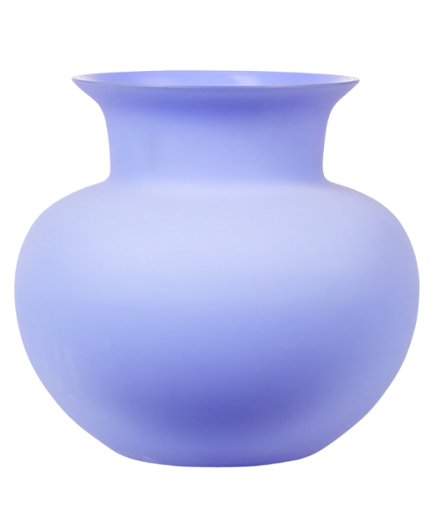
Робота в зошиті
З кожної цукерниці заберуть по
1 цукерці. Скільки цукерок там залишиться? Обчисли.
1 ц.
6 цукерок
5 – 1 =
6 – 1 =
Сторінка
34

Slide 20
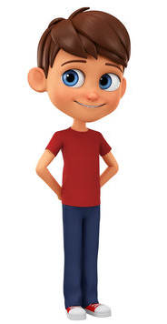
Робота в зошиті
Скільки очок набрав кожний гравець? Обчисли.
Олег
Івась
Сторінка
34

Slide 21
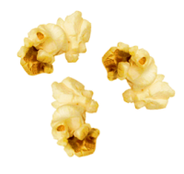
Рефлексія. Вправа «Попкорн»
У мене все вийшло!
Нічого не зрозумів!
Було важко!

